Slide 1
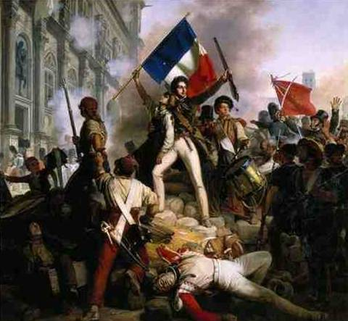
Француска револуција
( 1789
1799.)
СЛОБОДА
БРАtСТВО
ЈЕДНАКОСТ

Slide 2
ФРАНЦУСКО ДРУШТВО
ДРЖАВНИ СТАЛЕЖИ
АРИСТОКРАТИЈА
НАРОД
ПЛЕМСТВО
ВИШЕ НИЖЕ
СВЕШТЕНСТВО
ВИШЕ НИЖЕ
ТРЕЋИ СТАЛЕЖ
Професори, банкари,трговци,
занатлије,сељаци,
градско становништво

Slide 3
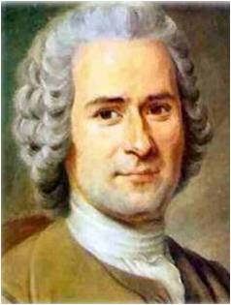
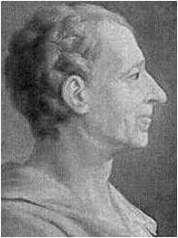
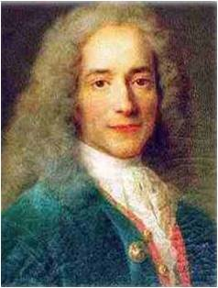
ПРОСВЕТИТЕЉИ ( ПРЕТЕЧЕ РЕВОЛУЦИЈЕ )
Присталице критичког мишљења-заснованог на снази разума.
Теорија о суверенитету народа - схватање да власт долази од народа а не од Бога и да народ има право да смени лошег владара- Жана Жак Русо.
Монтескје
Волтер
Русо
Енциклопедија –збирка знања Енциклопедисти:Деламбер и Дидро

Slide 4
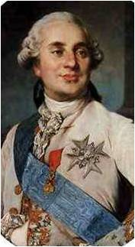
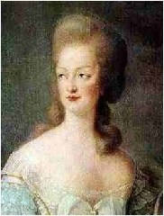
УЗРОК- лоша владавина краља Луја 16 и велике супротности између богатих и сиромашних
Marie-Antoinette
ЛУЈ XVI (1774-1792.)
краљица

Slide 5
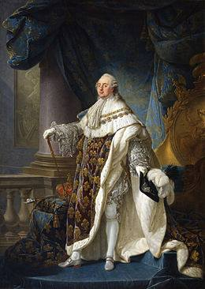
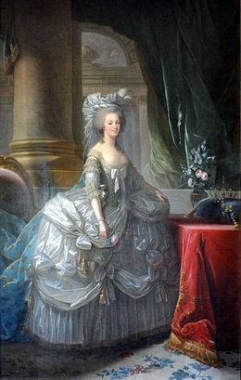
Luj 16. i Marija Antoaneta

Slide 6
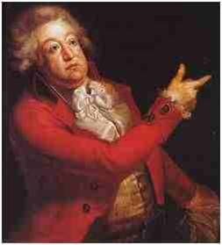
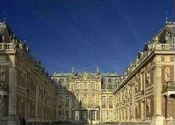
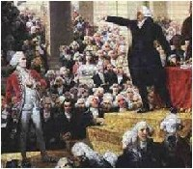
ВЕРСАЈ
( Versailles )
Мирабо
Поручио краљу:,,Ми смо овде вољом народа и само нас снагом бајонета можете избацити”.
СКУПШТИНА
ДРЖАВНИХ СТАЛЕЖА
( 5. мај 1789. )
III сталеж одлучио да донесе устав
и ограничи власт краља-краљ ,,разлаз”

Slide 7
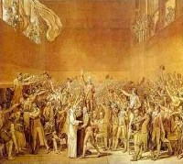
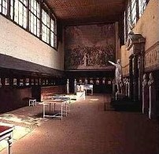
Народна скупштина - трећи сталеж

Slide 8
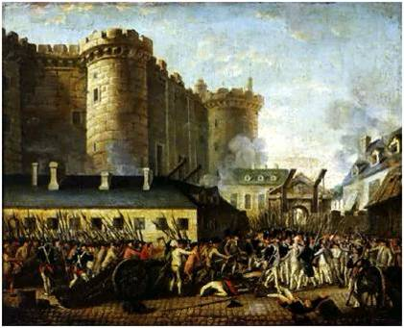
ПАД БАСТИЉЕ
( 14. ЈУЛ 1789. )
Почетак француске револуције
- НАЦИОНАЛНИ ПРАЗНИК ФРАНЦУСКЕ
( Дан републике )

Slide 9
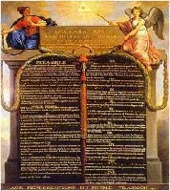
- укидање феудализма
- ДЕКЛАРАЦИЈА О ПРАВИМА ЧОВЕКА И ГРАЂАНИНА 1789.
,,Сви људи се рађају и остају
слободни и једнаки у својим правима.”
,,Слободно изражавање мишљења и
ставова је једно од најдрагоценијих
човекових права.”
,,Сваки човек се сматра невиним
док не буде проглашен кривим.”

Slide 10
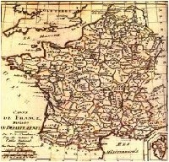
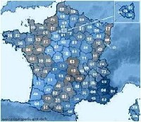
Устав ( 1791. )
Ограничена је власт краља
( уставна монархиија )
Укинуте су феудалне
повластице
Богатији део трећег сталежа
добио је политичка права
Држава је подељена на
департмане
Картa Фрaнцуске
подeла нa департмане 1791.
Карта Француске данас

Slide 11
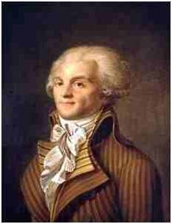
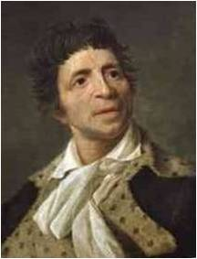
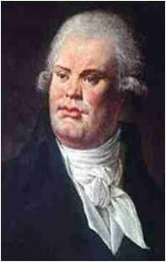
Политички клубови
ЖИРОНДИНЦИ-крупно грађанство,задовољни уставом из 1791. Названи по области Жиронда.
ЈАКОБИНЦИ-ситно грађанство, присталице републике , већег учешћа народа у власти
и поделе земље сељацима.
Названи по цркви Св. Јакoба где су се окупљали.
Најпознатији јакобинци:
Дантон-вођа напада на Бастиљу
Максимилијан
Робеспјер-,,Непоткупљиви”
Мара

Slide 12
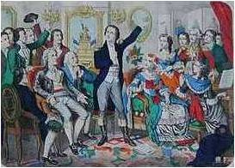
Револуција и ратови (1792-1799.)
1792. – Француска објављује рат Аустрији
Следеће године Француска улази у рат и са Пруском, Енглеском, Холандијом и Сардинијом
МАРСЕЉЕЗА
француска химна
Написао Руже де Лил

Slide 13
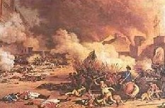
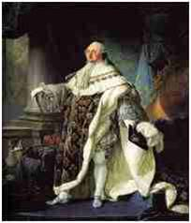
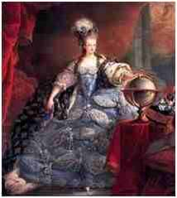
РЕПУБЛИКА
1792. ГОДИНЕ УКИНУТА ЈЕ МОНАРХИЈА У ФРАНЦУСКОЈ
И ПРОГЛАШЕНА ЈЕ РЕПУБЛИКА ,
због покушаја бекства Луја 16 у Пруску по страну војску да угуши револуцију.
КРАЉ И КРАЉИЦА
СУ ЗАРОБЉЕНИ
УСТАНИЦИ ЗАУЗИМАЈУ ДВОР ТИЉЕРИ
( 10. август 1792 .)

Slide 14
ЈАКОБИНСКА ДИКТАТУРА ( 1793-1794. )
Уведено опште право гласа –изабрана нова
скупштина Конвент
Диктатура-власт само једне партије
и њеног вође=Јакобинци и Робеспјер;
Робеспјер
гласа
Опште право
Земља подељена сељацима, смањене цене,бројна војска
Револуциони терор- масовно убијање ( 40 000 ) људи
на основу сумње да су непријатељиреволуције.
Одбор Јавног спаса-Дантон-Закон о сумњивима ;

Slide 15
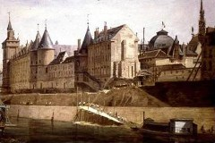
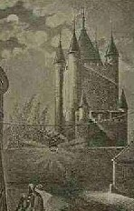
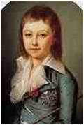
La prison du Temple
Louis XVII mort en 1795

Slide 16
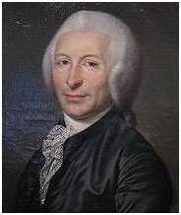
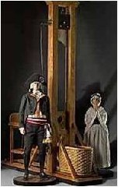
ГИЉОТИНА
Жозеф Гиљотен,хирург,
патентирао
Справа за погубљење одрубљивањем главе.

Slide 17
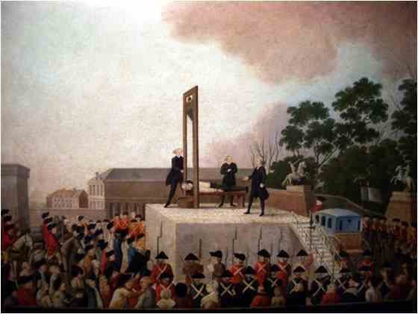
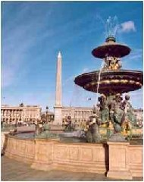
La place de la République
Погубљење на гиљотини
Place de la Concorde

Slide 18
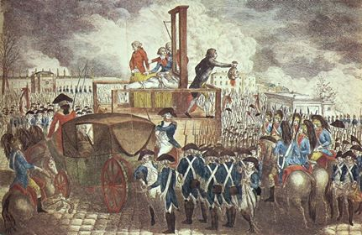
Погубљење Луја XVI
(21. јануaр 1793.)
«Умирем невин,криво оптужен за злочине које ми приписују.
Опраштам онима који су скривили моју смрт и молим Бога да крв коју ћете пролити не падне на Француску. »

Slide 19
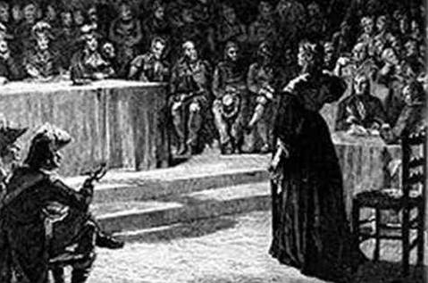
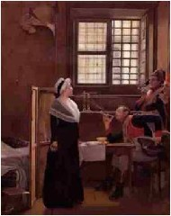
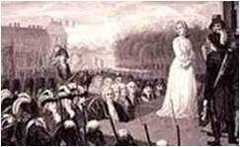
Марија Антоанета пред револуционарним судом
Ухапшена краљица
Погубљење Марије Антоанете
(16. октобар 1793.)

Slide 20
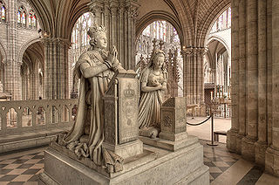
Гроб Луја XVI и Марије Антоанете
Tombe de Louis XVI et de Marie-Antoinette, basilique Saint-Denis.

Slide 21
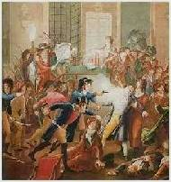
"Tермидорска реакција-преврат"
Јакобинци су збачени са власти
Робеспјер је ухапшен( 27. јул 1794. )
и погубљен на гиљотини
ДИРЕКТОРИЈУМ
УСТАВ ( 1795. )
- законодавна власт ( народна скупштина )
- извршна власт ( пет директора )
- укинуто опште право гласа

Slide 22
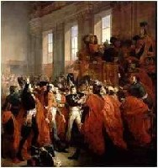
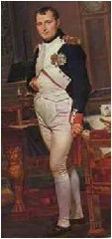
КОНЗУЛАТ
( власт 3 конзула )
УСТАВ ( 1799. )
ДРЖАВНИ УДАР
НАПОЛЕОН
( први конзул )
крај револуције
Наполеон

Slide 23
Времеплов
1789. –Скупштина државних сталежа
Пад Бастиље
Укидање феудализма
Декларација права човека и грађанина
1791. – Устав ( Уставна монархија )
1792. – Проглашење републике
1793. – Погубљење краљице и краља Луја XVI
1793 - 1794. – Јакобинска диктатура
1795. – Директоријум
1799. – Конзулство

